Slide 1
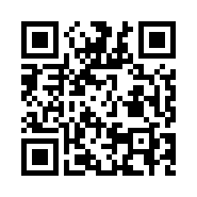
コミュニエンスストア
コミュニケーション、コミュニティ形成を
より快適（コンビニエンス）に
チーム佐大２

Slide 2
ハッカソン
学部
部活
様々なコミュニティに所属する
サークル
授業

Slide 3
しかし、
コミュニティにせっかく参加しても
なかなか生かしきれない

Slide 4
それはなぜか…
どんな人がいるか知らない…
何も知らないと話しかけるハードルが…
話しかける合わなかったときが怖いな…

Slide 5
コミュニエンスストアが
コミュニティ毎に参加者の情報を「自己紹介カード」という形で管理する場を提供
コミュティの中で自分にあった人を探すのをサポート
ちょっとした自己紹介イベントの場を提供

Slide 6
競合アプリ
コミュニエンスストア
SNS
Twitter
Instagram
Facebook
同じコミュニティに所属している
共通の一人の人を通してつながっている
広い
狭い
つながるため
接するため
広く、浅く
狭く、深く

Slide 7
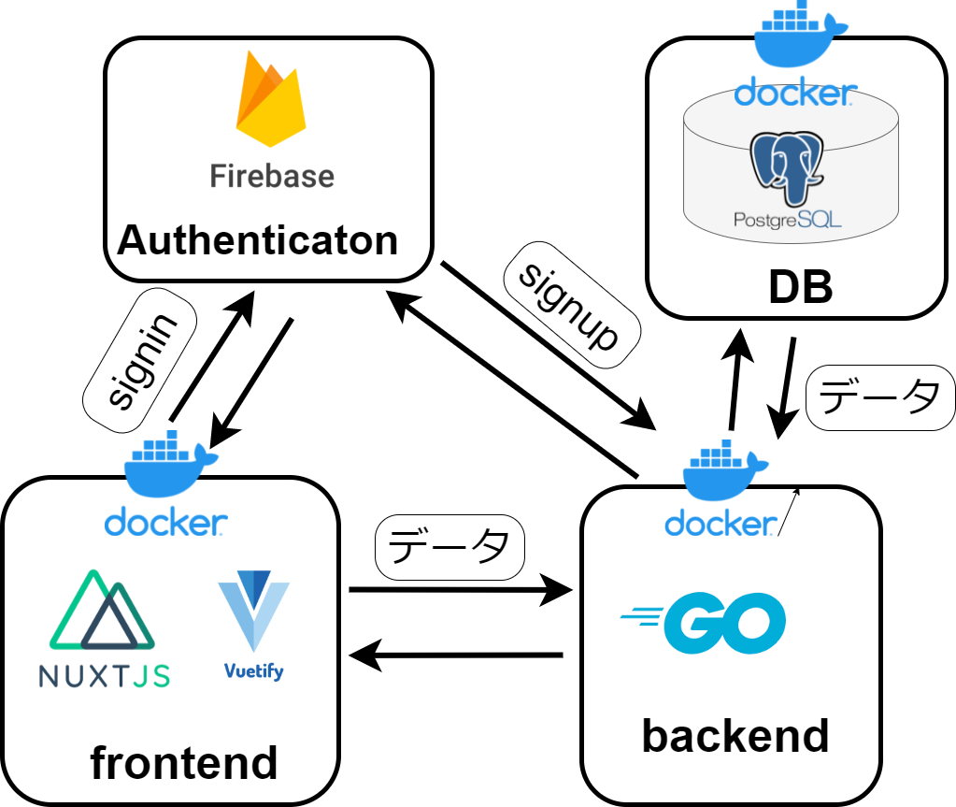
構成図

Slide 8
今後の展望
イベントページの機能追加
参加者一覧
チャット
自動マッチング機能
フォーム作成の自由度を高く
フォーマットの指定
アイコン追加
スマホアプリ化

